Slide 1
Prepare for the Gradient Boosting tutorial
Download the notebook:
https://drive.google.com/file/d/1iTM_TixmwWREdTB830BASap0P7aCLrX1/view OR http://bit.ly/2GXIysG OR git clone https://github.com/catboost/tutorials
cd events/2019_odsc_east
Install the libraries:
pip install catboost shap ipywidgets sklearn
jupyter nbextension enable --py widgetsnbextension

Slide 2


OPEN
DATA
SCIENCE
CONFERENCE
@ODSC
Boston | April 30 - May 4, 2019

Slide 3
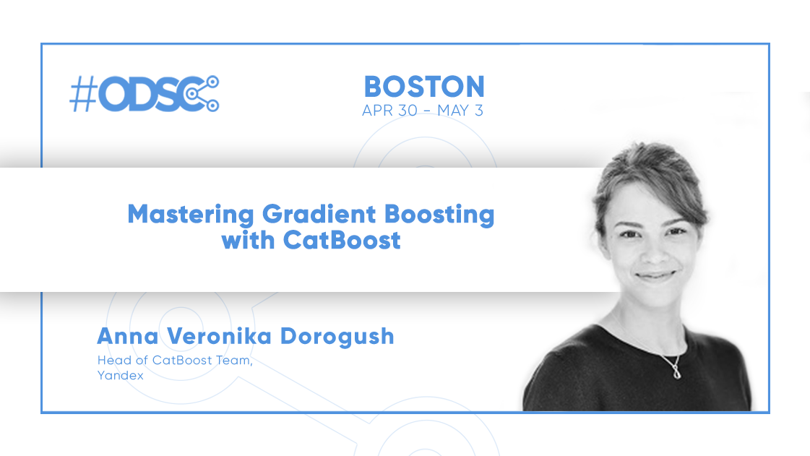

Slide 4
Gradient Boosting Library
Notes:
CatBoost – алгоритм машинного обучения на основе градиентного бустинга

Slide 5
Plan
Intro to Gradient Boosting
Intro to CatBoost and benchmarks
Tutorial
Next releases

Slide 6
Gradient Boosting
Best solution for heterogeneous data
Easy to use
Works well for small data

Slide 7
Applications
Medicine
Industry
Finance
Music and video recommendations
Sales prediction

Slide 8
Gradient boosting
+
+
+
+
…
Loss
Loss
Loss
Notes:
Но такая модель конечно же ограничена и будет допускать ошибки.
Градиентный бустинг – это способ последовательно добавлять новые правила, которые от ошибок избавляются.
Тут есть простая аналогия с тем, как обучаются люди принимать более сложные решения: часто нам хватает всего пары признаков.
Когда решения сложнее и их нельзя сделать по паре признаков, добавляются дополнительные соображения.
В отличие от сетей, это позволяет быть гибкими: иногда достаточно всего пары признаков, иногда необходимы сотни или тысячи.

Slide 9
Numerical features
Yes
Salary > 30 000
No
Notes:
Категориальные фичи

Slide 10
Categorical features
Engineer
Categorical data
Designer
Occupation
Writer
Manager
HR
Notes:
Категориальные фичи

Slide 11
CatBoost advantages
Good quality with default parameters
Sophisticated categorical features support
Model analysis tools

Slide 12
Algorithm comparison
 | CatBoost | LightGBM |  | XGBoost |  | H2O
Adult | 0.269741 | 0.276018 | + 2.33 % | 0.275423 | + 2.11% | 0.275104 | + 1.99%
Amazon | 0.137720 | 0.163600 | + 18.79 % | 0.163271 | + 18.55% | 0.162641 | + 18.09%
Appet | 0.071511 | 0.071795 | + 0.40 % | 0.071760 | + 0.35% | 0.072457 | + 1.32%
Click | 0.390902 | 0.396328 | + 1.39 % | 0.396242 | + 1.37% | 0.397595 | + 1.71%
Internet | 0.208748 | 0.223154 | + 6.90 % | 0.225323 | + 7.94% | 0.222091 | + 6.39%
Kdd98 | 0.194668 | 0.195759 | + 0.56 % | 0.195677 | + 0.52% | 0.195395 | + 0.37%
Kddchurn | 0.231289 | 0.232049 | + 0.33 % | 0.233123 | + 0.79% | 0.232752 | + 0.63%
Kick | 0.284793 | 0.295660 | + 3.82 % | 0.294647 | + 3.46% | 0.294814 | + 3.52%
Notes:
www. github.yandex-team.ru/exprmntr/catboost/tree/master/benchmarks
Loglikelihood (логарифм правдоподобия)

Slide 13
Speed
Training on CPU
Training on GPU
Prediction speed

Slide 14
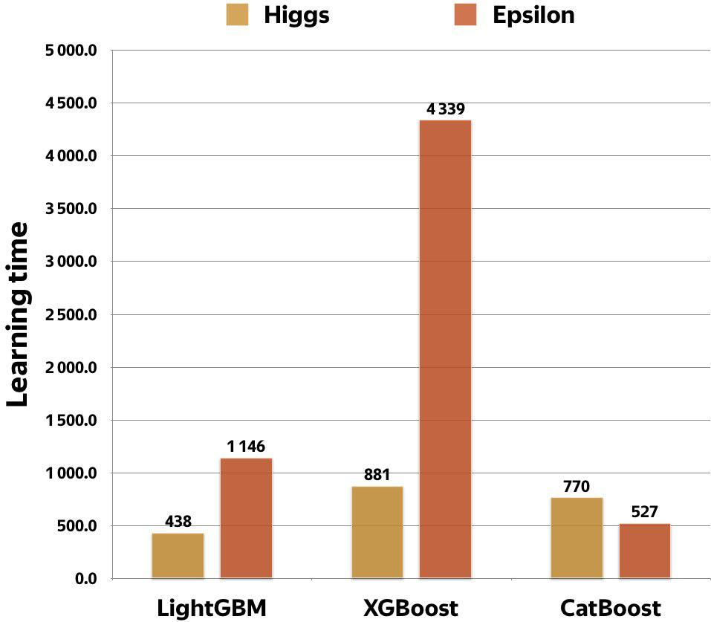
CPU: Comparison with other libraries
Parameters:
128 bins, 64 leafs, 400 iterations
Higgs:
800 features, 4M samples
Epsilon:
2000 features, 400K samples

Slide 15
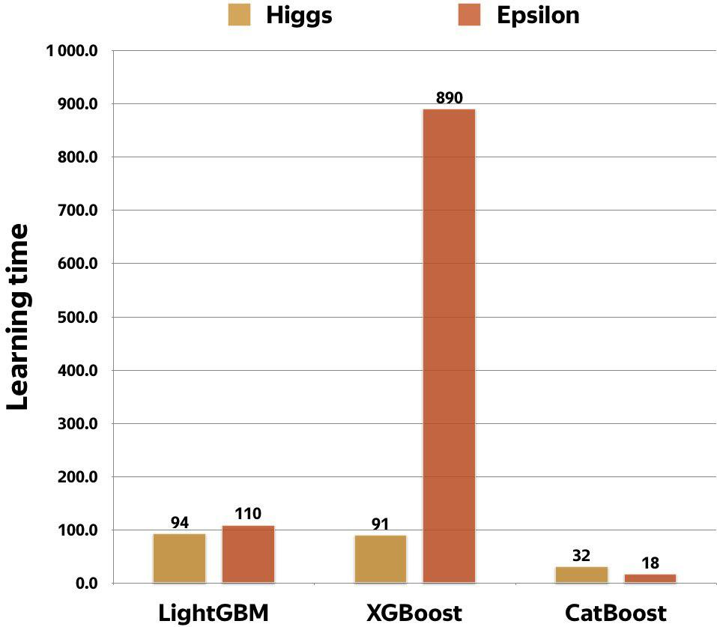
GPU: Comparison with other libraries
Parameters:
128 bins, 64 leafs, 400 iterations
Higgs:
800 features, 4M samples
Epsilon:
2000 features, 400K samples

Slide 16
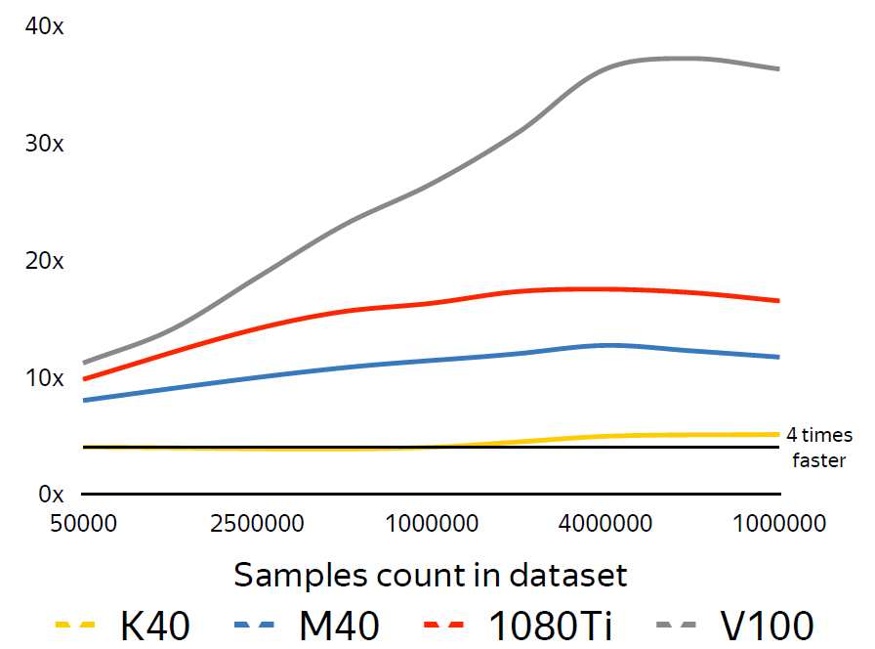
CPU vs GPU
Dual-Socket Intel Xeon E5-2660v4 as baseline
Several modern GPU as competitors
Dataset: 800 features

Slide 17
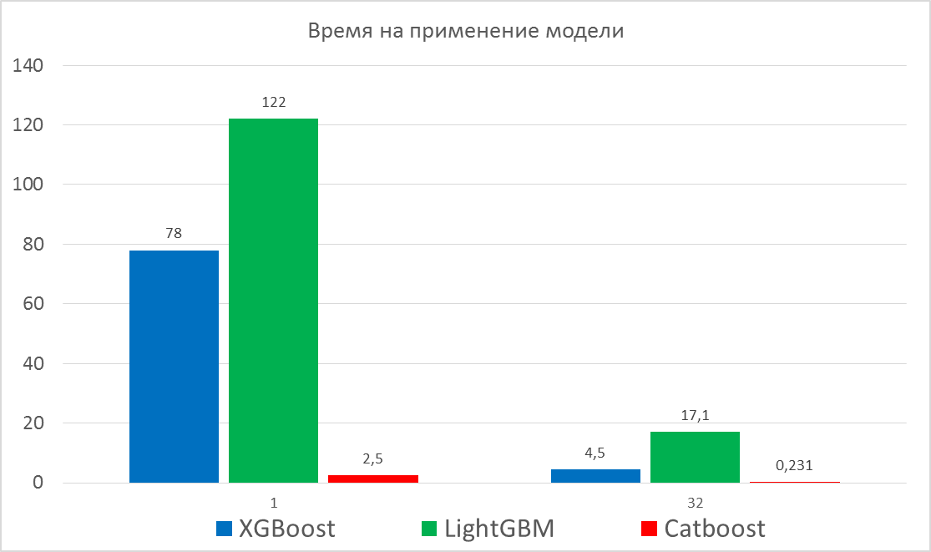
Prediction time

Slide 18
Tutorial data
Download the notebook:
http://bit.ly/2GXIysG
Install the libraries:
pip install catboost shap ipywidgets sklearn
jupyter nbextension enable --py widgetsnbextension

Slide 19
Coming soon
Sparse data support
New types of features
New methods for model and analysis
More metrics
Training speedups
Applying CatBoost in new programming languages

Slide 20
catboost.ai
github.com/catboost
twitter.com/CatBoostML
t.me/catboost_en, t.me/catboost_ru
ods.ai => slack (30k people community) => tool_catboost chanel
forms.yandex.ru/surveys/10011699
Questions?
Anna Veronika Dorogush
Head of CatBoost team

